Slide 1
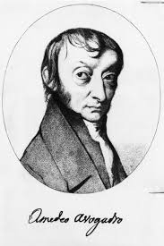
Hipótesis de Avogadro
A la hipótesis de Avogadro también se le llama ley de Avogadro.
Toma el nombre de Amedeo Avogadro , quien en 1811 afirmo que: en iguales condiciones de presión y temperatura las densidades relativas de los cuerpos gaseosos son proporcionales a sus pesos atómicos.
Y sugirió la hipótesis; Volúmenes iguales de distintas sustancias gaseosas, medidos en las mismas condiciones de presión y temperatura, contienen el mismo numero de partículas.

Slide 2
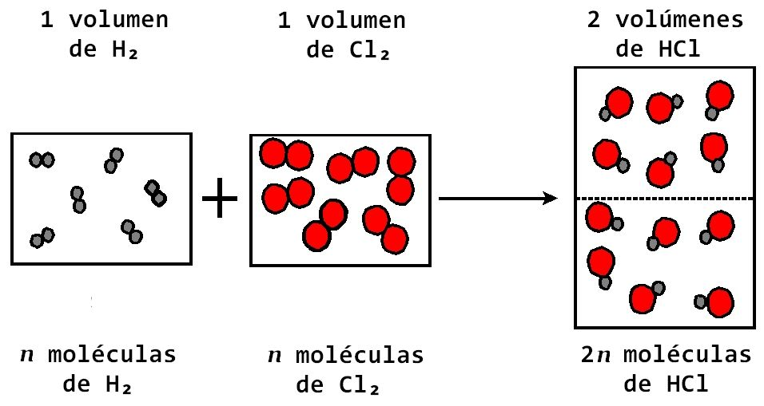
Síntesis del cloruro de hidrogeno
Como las moléculas de dihidrógeno y dicloro son diatómicas, la reacción química de síntesis del cloruro de hidrógeno consistiría en la rotura de las moléculas de dihidrógeno y dicloro y su posterior reorganización para dar dos moléculas de cloruro de hidrógeno (una por cada átomo de cloro e hidrógeno). Como se ha supuesto que en un volumen de gas hay seis moléculas, doce moléculas corresponden a un volumen dos veces mayor.

Slide 3
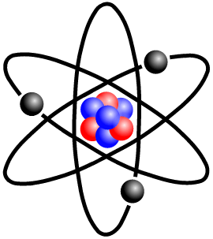
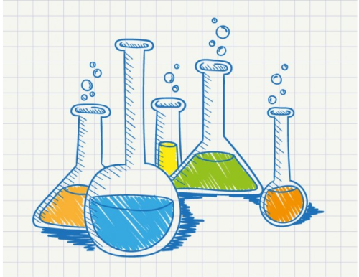
Estableció dos afirmaciones:
1. Las últimas partículas de los gases elementales no son átomos sino agregados de átomos, a los que dio el nombre de moléculas.
2. En volúmenes iguales de todos los gases, medidos en las mismas condiciones de presión y temperatura, existen igual número de moléculas

